Slide 1

Python
19장 프로세스 다루기
바른개발연구소
김종석

Slide 2
목차
프로세스 관련 정보 얻기
다른 프로그램 실행시키기
프로세스 관리
멀티쓰레딩

Slide 3
프로세스 관련 정보 얻기
프로세스란?
  디스크에 있던 프로그램이 고유 메모리를 할당 받고
  데이터와 스택, 다른 자료 및 자원들을 활용하여
  코드를 실행하는 상태에 있는 것이다.
  이러한 실행 개체를 프로세스라 한다.

Slide 4

프로세스 관련 정보 얻기
현재 프로세스의 작업 디렉토리 알아보기
  - os 모듈의 getcwd() 함수를 이용

Slide 5
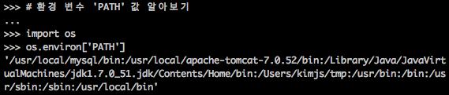


프로세스 관련 정보 얻기
환경 변수 다루기
- os 모듈의 environ 매핑 객체를 이용

Slide 6
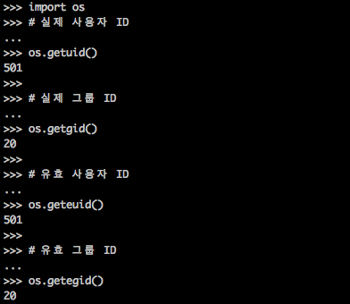
프로세스 관련 정보 얻기
현재 프로세스의 사용자/그룹 ID 알아보기
설정하기
- os.setuid(), os.setgid(), os.seteuid(), os.setegid()

Slide 7
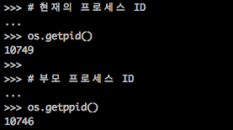
프로세스 관련 정보 얻기
프로세스 ID 정보

Slide 8
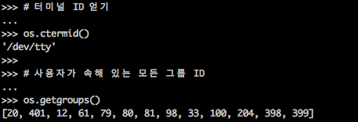
프로세스 관련 정보 얻기
기타 정보

Slide 9
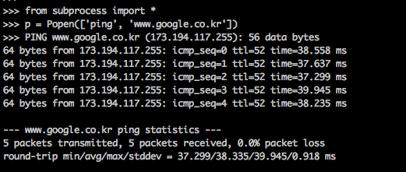
다른 프로그램 실행시키기
subprocess 모듈 사용

Slide 10
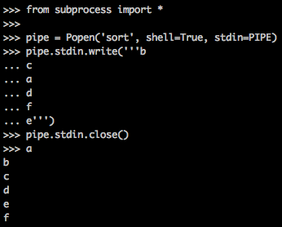
다른 프로그램 실행시키기
단방향 파이프의 생성

Slide 11
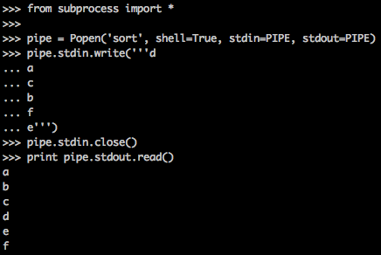
다른 프로그램 실행시키기
양방향 파이프의 생성

Slide 12
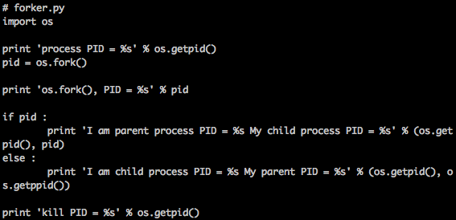
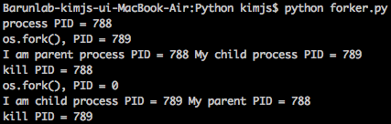
프로세스 관리
fork/exec를 이용한 프로세스의 생성
  os.fork를 이용한 자식 프로세스의 생성, return 0

Slide 13
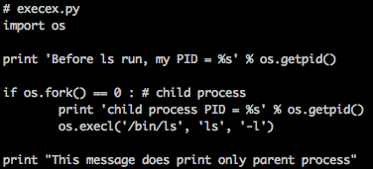
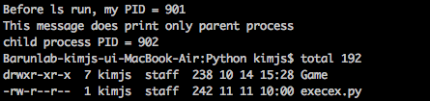
프로세스 관리
fork/exec를 이용한 프로세스의 생성
  os.exec를 이용한 프로세스 대치
  새로운 프로세스 생성 시, fork → exec

Slide 14
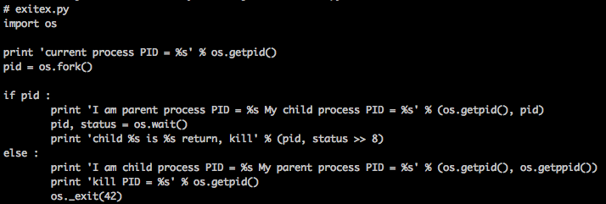
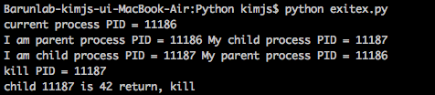
프로세스 관리
자식 프로세스 기다리기
- os.wait() 이용

Slide 15
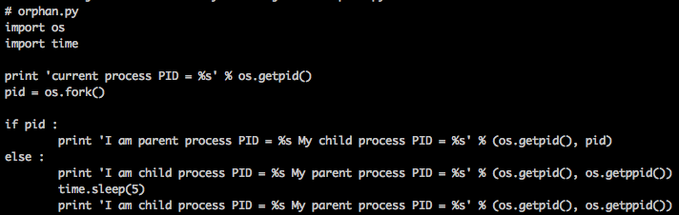
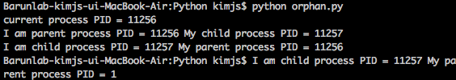
프로세스 관리
고아 프로세스
- 부모 프로세스 종료, super 프로세스로 입양

Slide 16
멀티쓰레딩
쓰레드는 하나의 프로세스 안에 있는 작은 프로세스
파이썬에서는 저수준 모듈 thread와 고수준 모듈 threading을 지원한다.
Process | Single Thread | Multi Thread
1 Process | 1 Thread | N Thread(N >= 2)

Slide 17
멀티쓰레딩
thread 모듈
- thread.start_new_thread(func, args, kwargs=None)
- func : 쓰레드로 실행될 함수
- args : 함수의 인수
- kwargs : 키워드 인수(옵션)

Slide 18
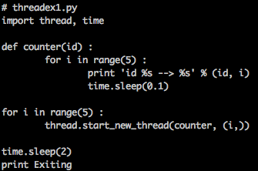
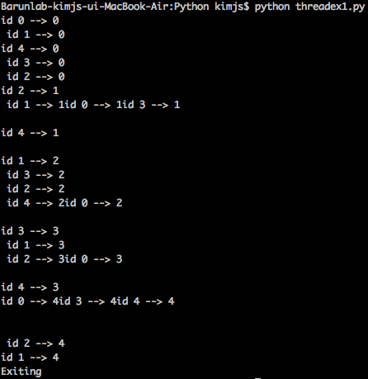
멀티쓰레딩
thread 모듈

Slide 19
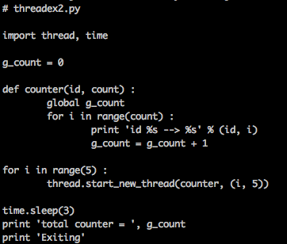
멀티쓰레딩
변수의 공유
  값을 갱신하는 중간에 연산이 다른 쓰레드로 교체되면서 실제 연산 결과와 다른 결과가 발생할 수도 있다.

Slide 20
멀티쓰레딩
상호배제
- 락(Lock) 객체 지원(thread.allocate_lock)
메소드명 | 역할
acquire() | 락을 얻는다. 락을 소유하고 있는 쓰레드가 release()를 호출할 때까지 대기한다.
release() | 락을 해제한다. 만일 acquire()로 해당 락을 기다리는 쓰레드가 있으면 그 쓰레드중 하나만 락을 얻을 수 있다.
locked() | 락을 얻었으면 1, 아니면 0을 리턴한다.

Slide 21
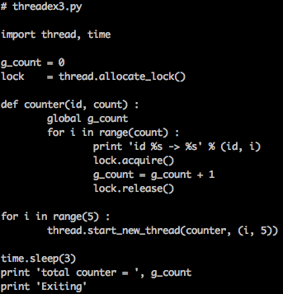
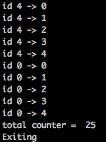
멀티쓰레딩
상호배제

Slide 22
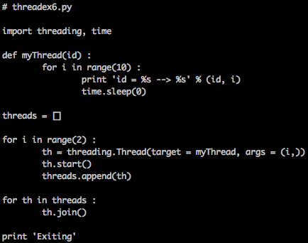
멀티쓰레딩
threading 모듈

Slide 23
멀티쓰레딩
Lock, Rlock 객체
  Lock 클래스 객체는 thread 모듈의 allocate_lock()과 같다.
  Rlock 클래스 객체는 Lock 객체와 같으나, 락을 소유하고 있는 쓰레드가 두 번 이상 acquire와 release를 호출 할 수 있다.

Slide 24
멀티쓰레딩
Condition 객체
  조건 변수(Condition Variable)에 관한 내용은 일반적으로 운영체제의 ’모니터’에서 언급된다.
  조건 변수는 내부에 하나의 쓰레드 대기 큐(Queue)를 가진다.
  wait()를 호출하는 쓰레드는 대기 큐에 넣어지고 Sleep 상태에 들어간다.
  notify()를 호출하는 쓰레드는 대기 큐에서 하나의 쓰레드를 깨운다.

Slide 25
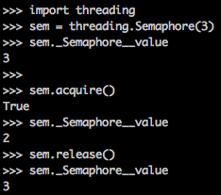
멀티쓰레딩
Semaphore 객체
  가장 오래된 동기화 프리미티브
  내부에 정수형 카운터 변수(_Semaphore__value)
  acquire()에 의해 1씩 감소
  release()에 의해 1씩 증가
  카운터는 0보다 작은 값을 가질 수 없다.

Slide 26
멀티쓰레딩
Event 객체
  set(), clear(), wait(), isSet() method를 가지고 있다.
  내부에 하나의 이벤트 플래그(_Event__flag)
Method | Feature
set() | 내부 플래그를 1
clear() | 내부 플래그를 0
wait() | 내부 플래그가 1이면 리턴 0이면 1이 될 때까지 대기
isSet() | 내부 플래그 상태 리턴

Slide 27
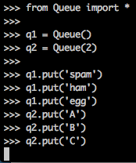
멀티쓰레딩
queue 모듈
  q1의 크기는 무한대
  q2의 크기는 2
  만약 큐가 Full이라면 대기
  qsize(), empty(), full()
Method | Features
qsize() | 대략적인 큐 데이터 수 리턴
empty() | 큐가 비어있으면 1, 아니면 0 리턴
full() | 큐가 차있으면 1, 아니면 0 리턴

Slide 28
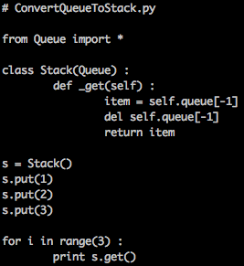

멀티쓰레딩
Queue를 Stack으로 활용하기

Slide 29
Thank you for your attention.

